Slide 1

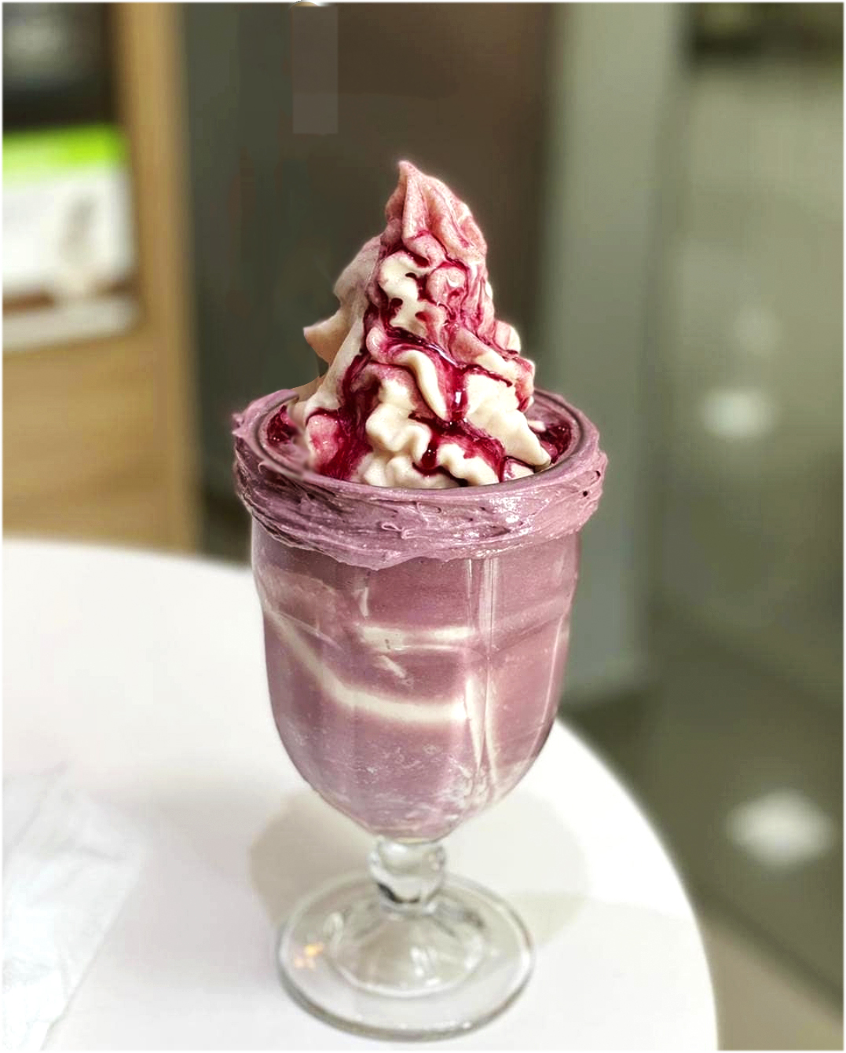
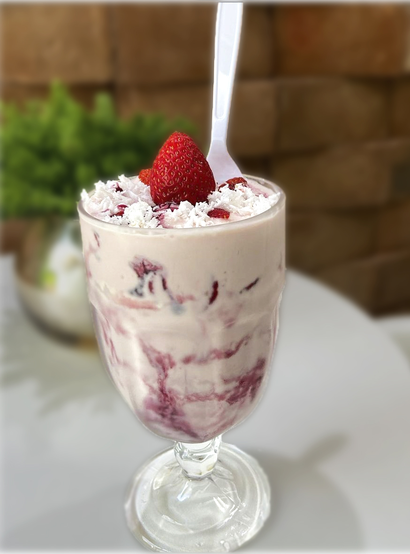
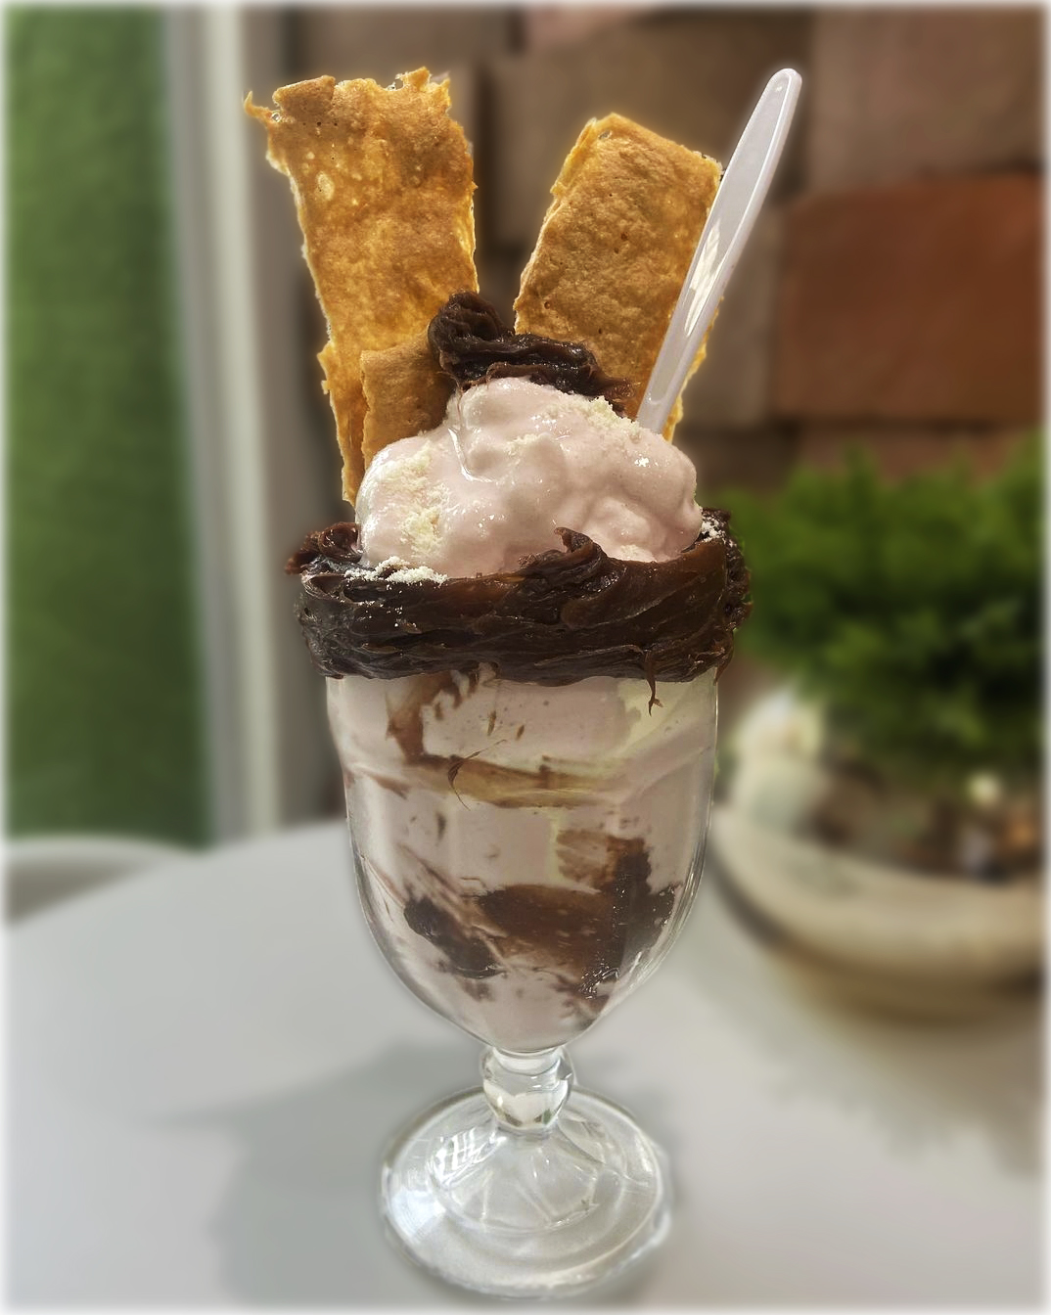
Shakes & Snacks
SHAKES
Sorvetão
Cremoso
Massa de bolo
R$ 24,00
R$ 24,00
R$ 24,00
Morango
Chocolate
Baunilha
Frapê de
Café
Paçoca
Banana
Melão
Doce de leite
Milho verde
Maracujá
Cookies
ÓPÇÕES DE
SABORES
Abacaxi
Borda.....R$ 6,00
Fibra......R$ 6,00
Cascão....R$ 6,00
Proteína..........R$ 6,00
Chá diurético....R$ 6,00
Chá energético...R$ 6,00
ACRESCENTE
NO SHAKE

Slide 2
Shakes & Snacks
SHAKES COMBINADOS
Morangolícia
Napolitano
Ovomaltine
Morango+doce de leite
Borda de doce de leite
Morango + Baunilha
Borda de chocolate
Baunilha + cookies + chocolate
Borda de paçoca
Canjiquina
Brigadeirão
Salada de Frutas
Milho verde + Canela
Borda de Milho verde
Chocolate
Borda de chocolate
Maracujá + Morango
Borda de baunilha
Churros
Chokito
Três amores
Doce de leite + canela
Borda de doce de leite
Chocolate + doce de leite
Borda de chocolate
Chocolate + morango
Borda de baunilha
Delícia de Abacaxi
Bom Marrom
Sundae
Baunilha + frapê de abacaxi
Borda de doce de leite
Doce de leite + café
Borda de doce de leite
Baunilha
Borda de chocolate
Delícia de Maracujá
Danoninho
Sonho de Valsa
Maracujá
Borda de doce de leite
Morango + Baunilha
Borda de morango
Paçoca
Borda de chocolate
Banana Split
Alfajor
Maria Moça
Banana + Morango + baunilha
Borda de chocolate branco
Doce de leite
Borda de chocolate
Doce de leite + canela
Borda de chocolate
Cappuccino
Paçoquita
Cartola
Chocolate + café
Borda de doce de leite
Doce de leite + Paçoca
Borda de paçoca
Banana + Doce de leite + Canela
Borda de doce de leite
Charge
Matuto
Sensação
Baunilha
Borda de doce de leite
Borda de chocolate
Paçoca + Milho verde
Borda de doce de leite
Morango
Borda de cookies

Slide 3
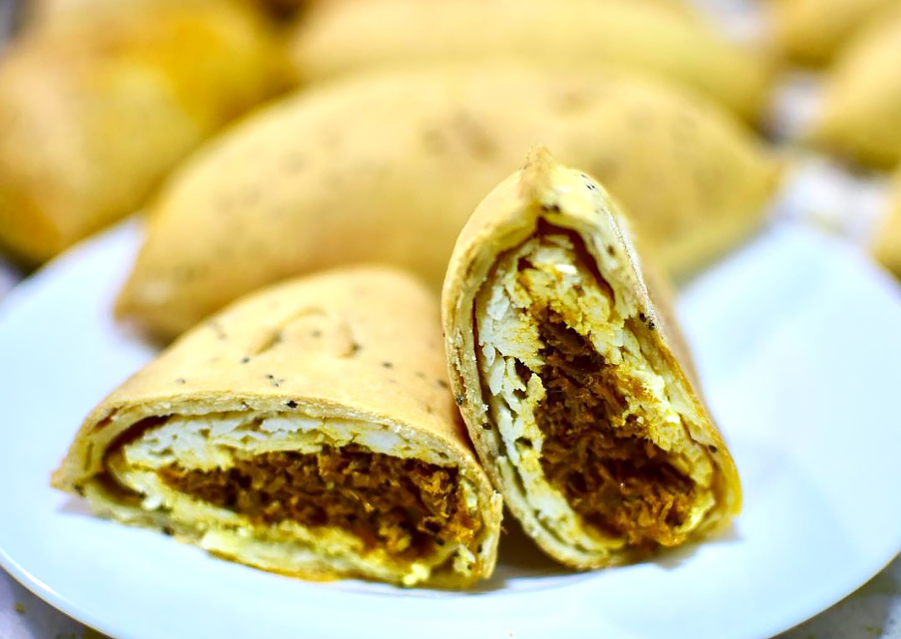
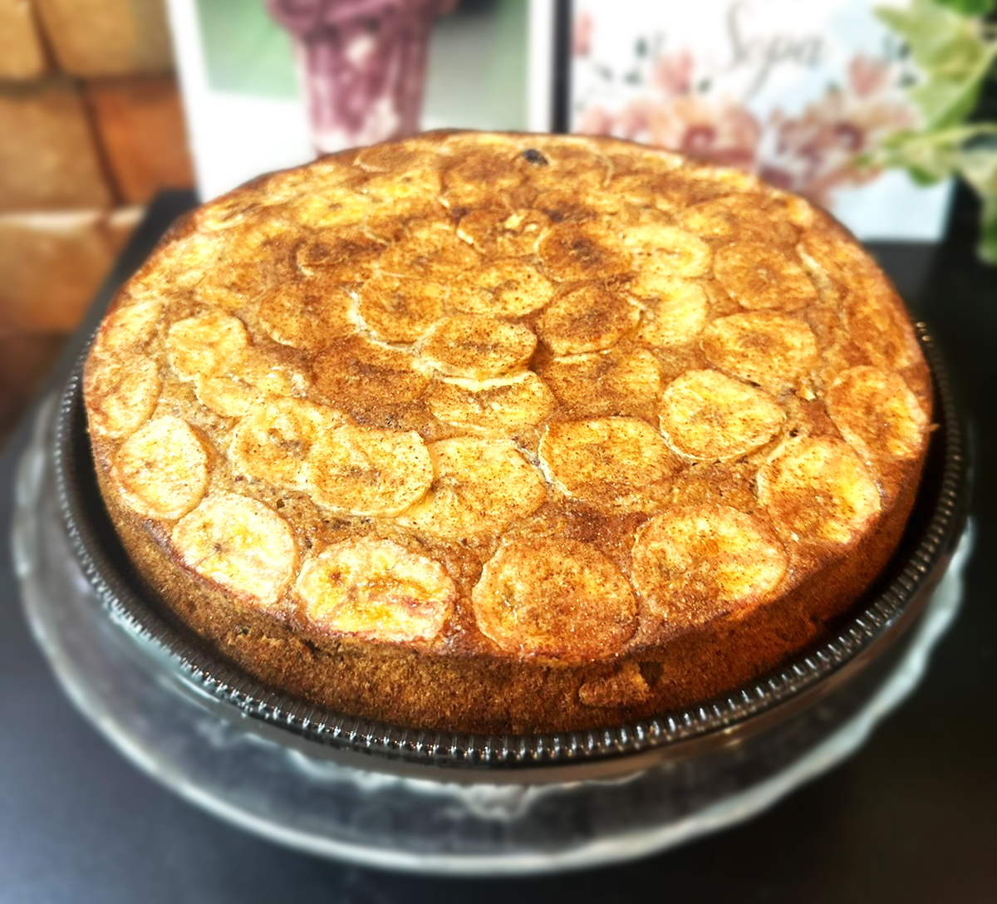
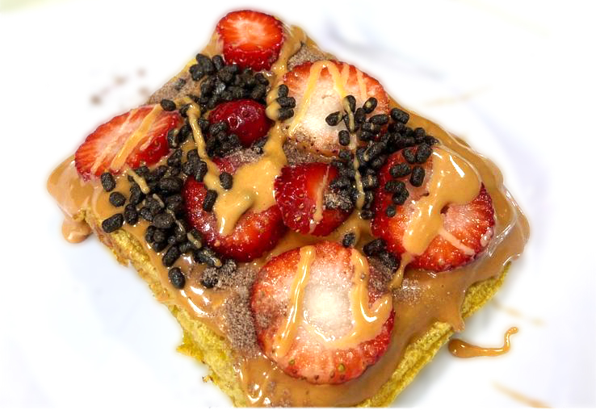
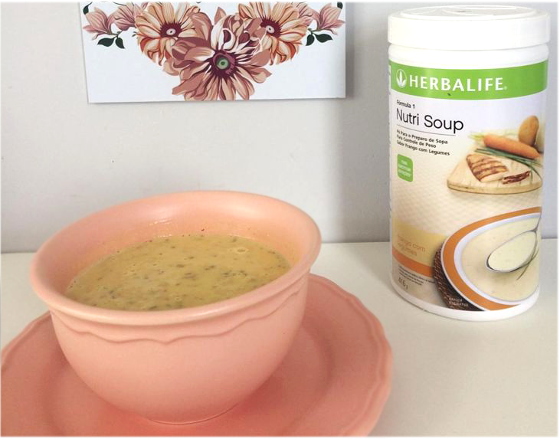
Shakes & Snacks
Pastel
integral
R$ 12,00
Fatia de
bolo fit
R$ 10,00
Waffle
Herbalife
R$ 30,00
Sopa
Herbalife
R$ 24,00

Slide 4

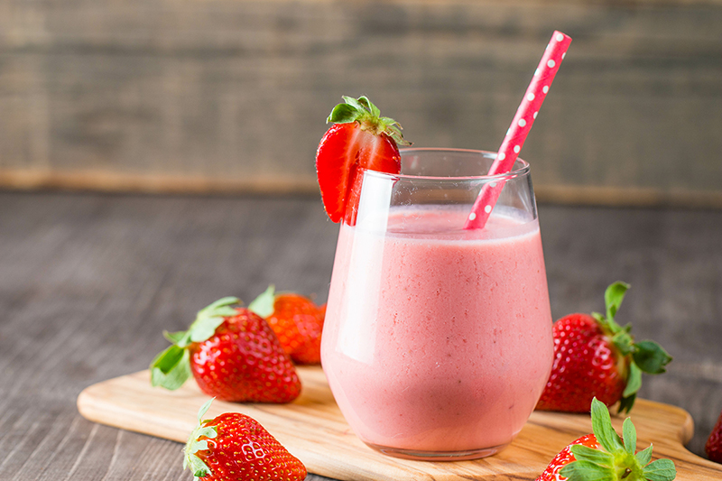
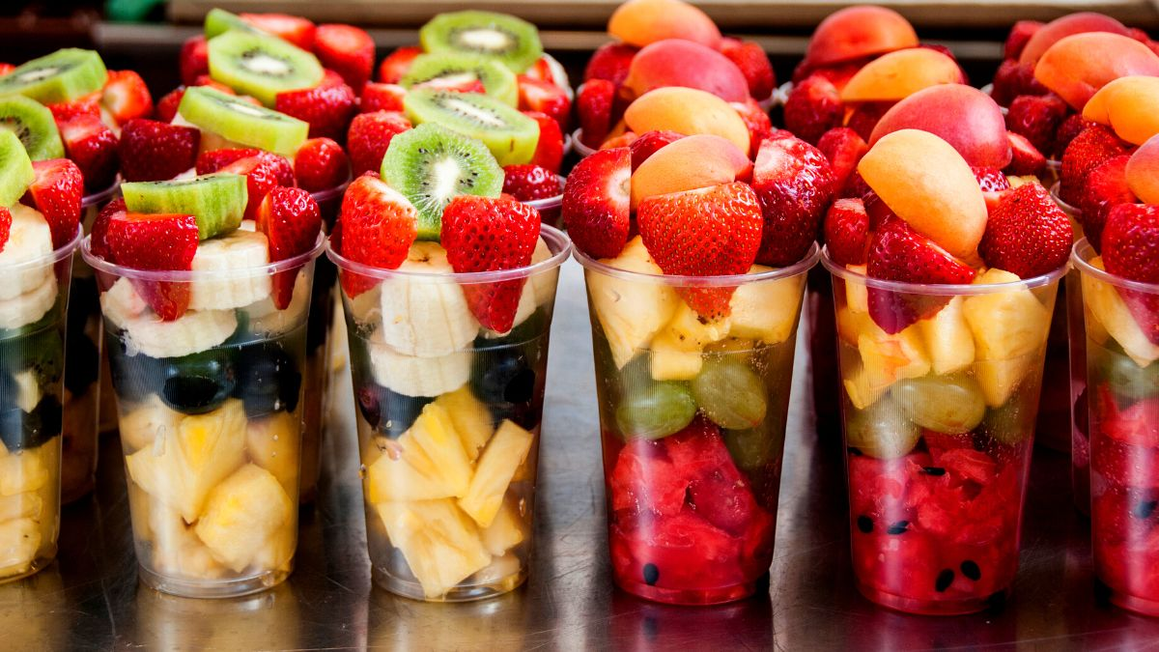

Shakes & Snacks
Acerola:
Abacaxi:
Cajú:
Morango:
R$ 5,00
Sucos
R$ 5,00
R$ 6,00
R$ 7,00
Morango:
Chocolate:
R$ 12,00
Smothies
R$ 12,00
Salada de Frutas
Chips
Batata doce
Macaxeira
R$ 10,00
ou
R$ 7,00

Slide 5
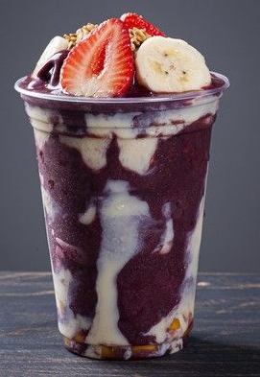
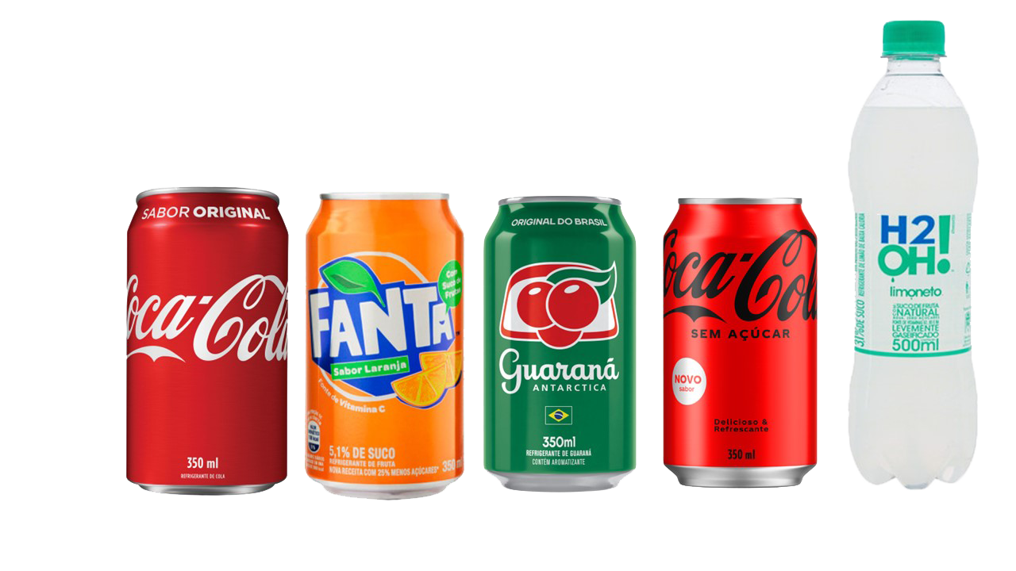
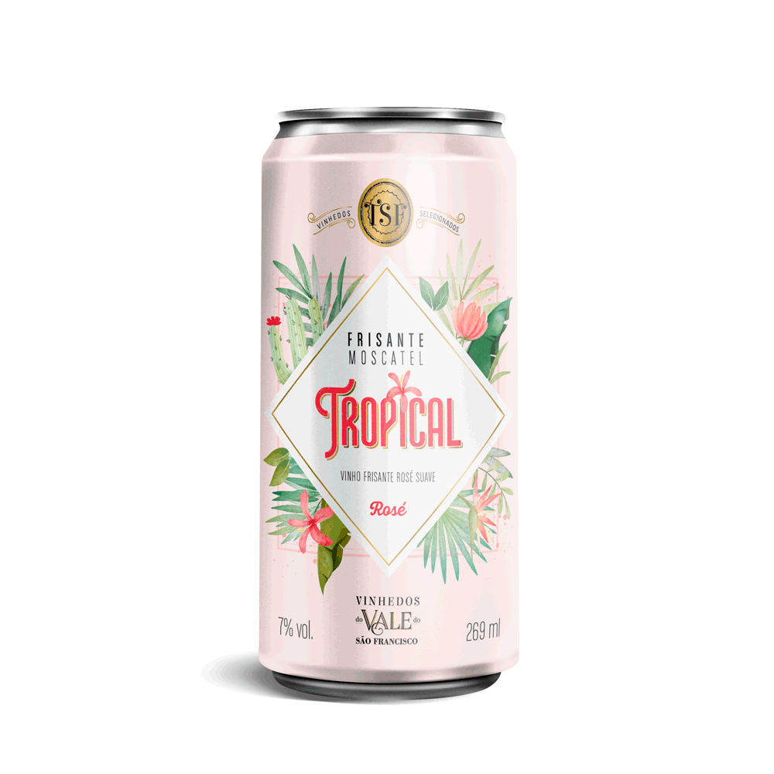
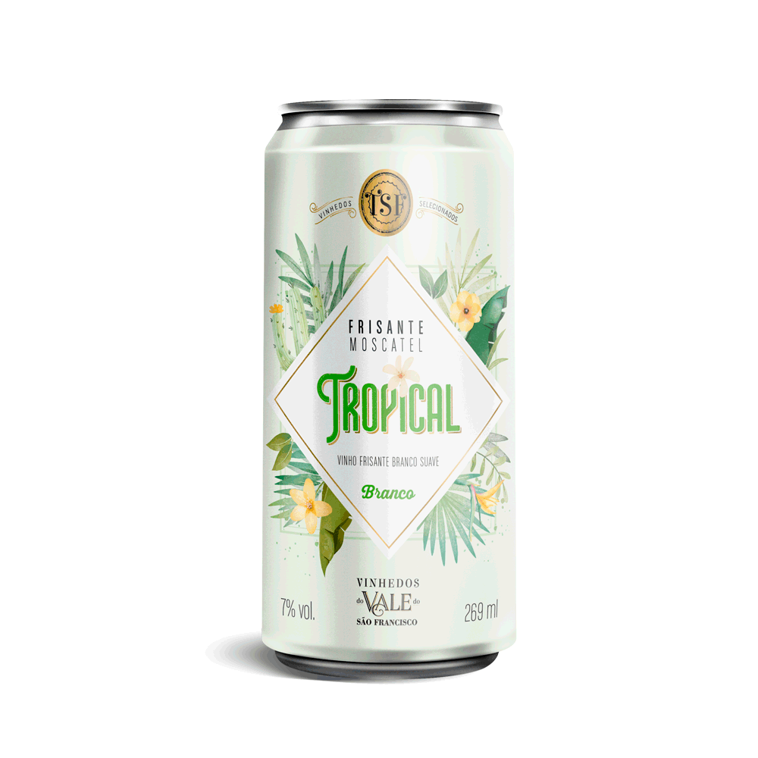
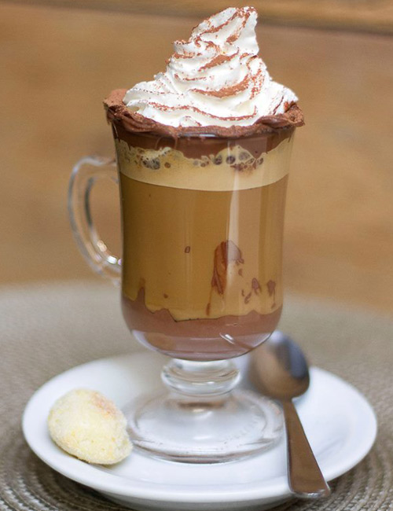
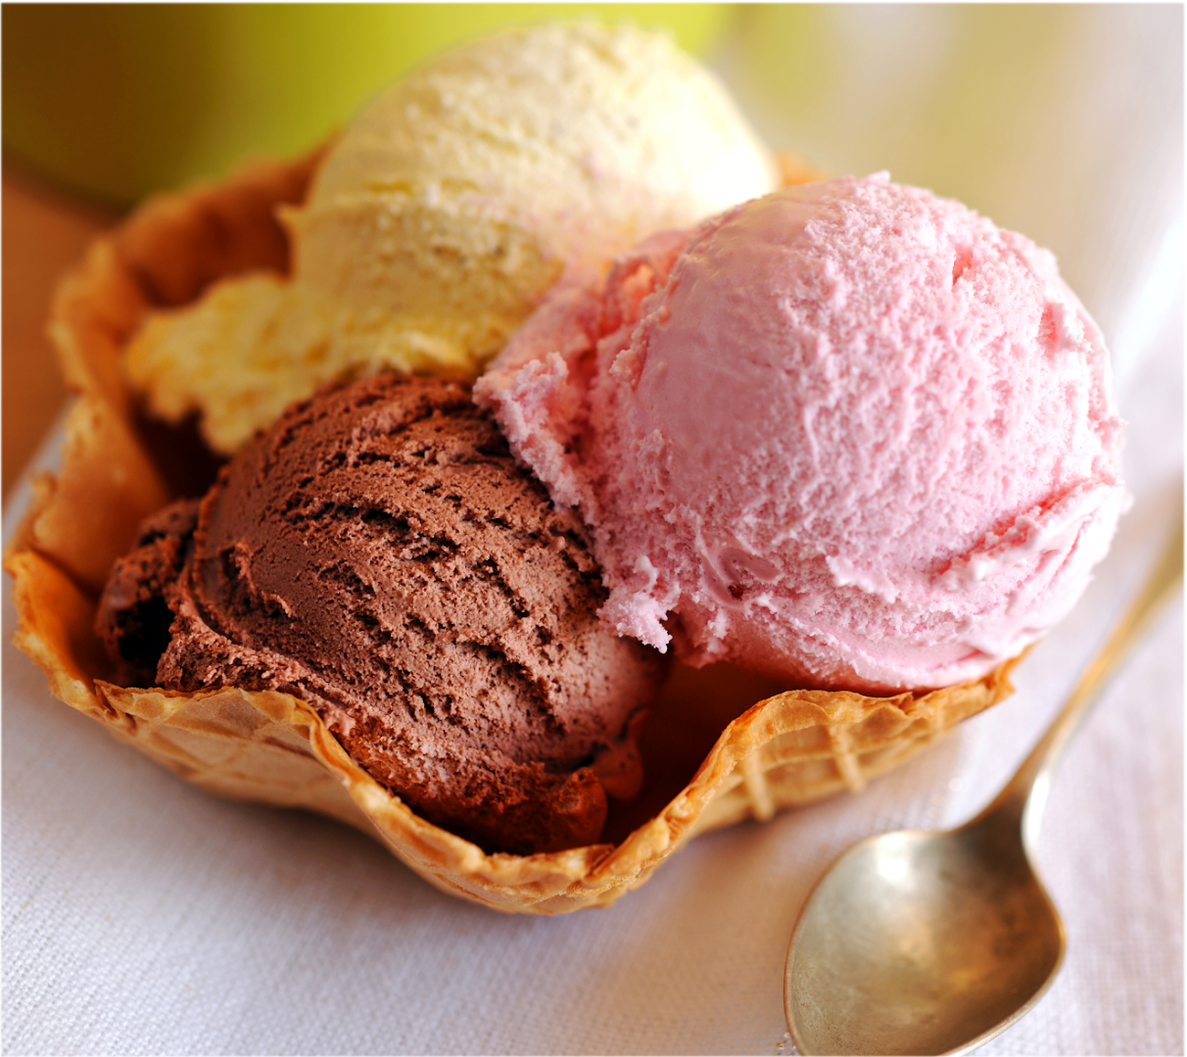
Shakes & Snacks
Açaí com granola, amendoin e leite em pó. (300ml)
Açaí
R$ 12,00
Coca-Cola, Coca-Cola zero, Fanta, Guaraná, H2O limoneto
Bebidas
R$ 6,00
Frisante
Moscatel Branco ou Rosé
R$ 12,00
Cappuccino
Gourmet
Com chantilly, chocolate e borda de doce de leite
R$ 10,00
Sorvete
2 bolas
R$ 10,00

Slide 6
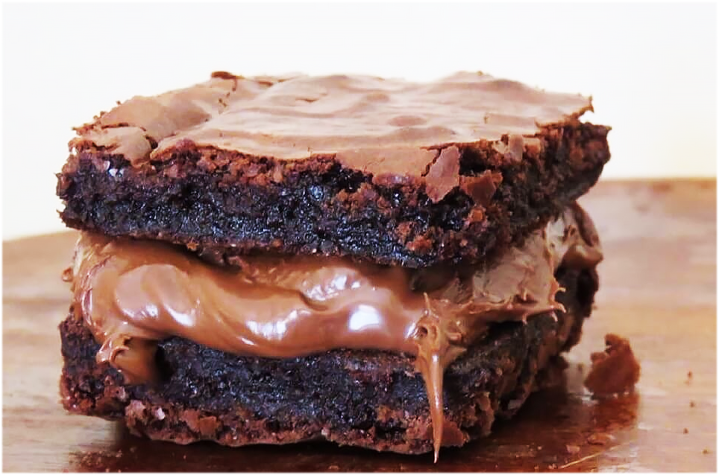
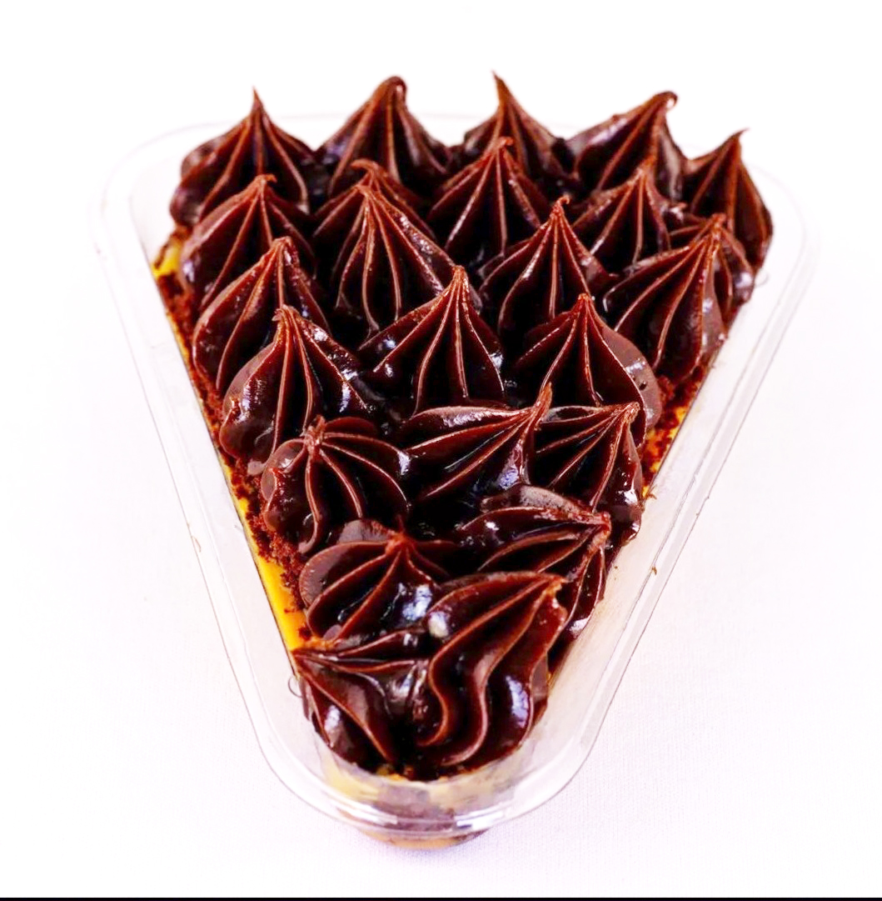
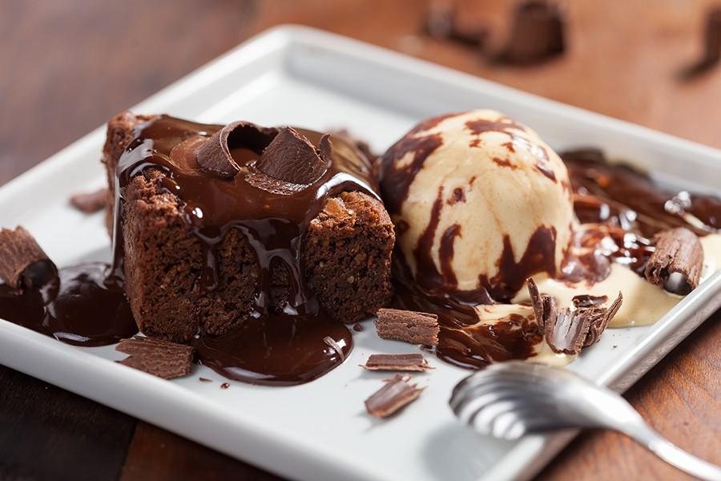
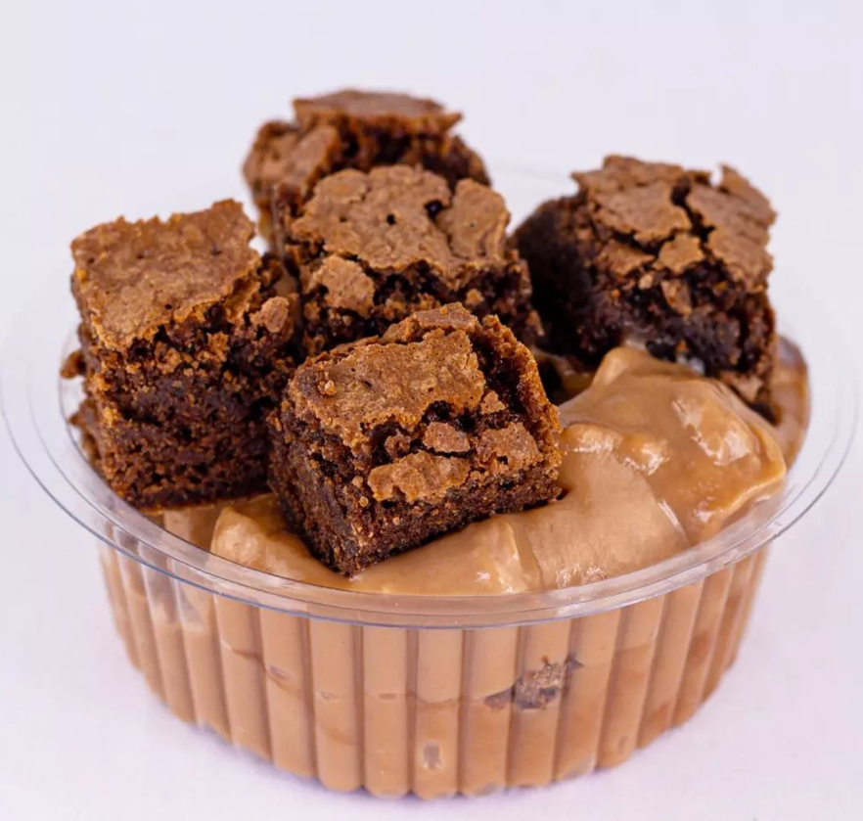
Shakes & Snacks
Alpininho, Doce de Leite, Morango, Nutella, Prestígio.
Brownies
R$ 7,00
Brigadeiro, Dois amores, Morango.
Torta
R$ 10,00
Brownie
com sorvete
Morango ou creme
R$ 12,00
Brownie
de pote
Brigadeiro, amores, Nutella, Ovomaltine, prestígio
R$ 10,00

